Slide 1
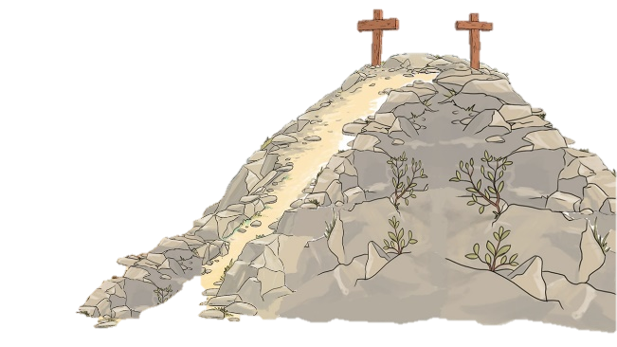
Jézus útja a kereszttel
DIGITÁLIS HITTANÓRA
Kedves Szülők!
Kérjük, hogy segítsenek a gyermeküknek a hittanóra tananyagának az elsajátításában!
A digitális hittanórán szükség
lesz az alábbiakra:
Internet kapcsolat
Hangszóró vagy fülhallgató a hanganyaghoz
papírlap
olló, ragasztó
Kérem, hogy indítsák el a diavetítést!
(A linkekre így tudnak rákattintani!)
Javaslat: A PPT fájlok megjelenítéséhez használják a WPS Office ingyenes verzióját (Letölthető innen: WPS Office letöltések ). Az alkalmazás elérhető Windows-os és Android-os platformokra is!

Slide 2
Áldás, békesség!
Kezdd a digitális hittanórát az óra eleji imádsággal!

Slide 3
BESZÉLGESSÜNK!
Fejezzétek be a következő mondatokat!
A legjobban eddig annak örültem, hogy…
Ha lehetőség van rá, körben ülve, vagy állva válaszolja meg mindenki a kérdéseket.
Egyszerre mindig csak egy kérdést beszéljetek végig!
Nekem eddig a legnehezebb az volt, hogy…
Nekem eddig a legjobban az fájt, hogy…

Slide 4
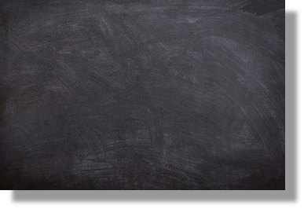
Mit szólnál, ha valaki átvenné tőled az elmondott örömeidet, nehézségeidet, vagy a fájdalmaidat?
Beszélgessetek a válaszokról is!
Melyiket adnád át szívesen?
Melyiket nem adnád?
Azokat a nehézségeidet és fájdalmaidat, amelyeket szívesen átadnál, írd fel egy lapra, majd ragasszátok fel a táblára, vagy egy lapra!
Mai történetünkből az is kiderül, hogy miért „kereszt” alakban vannak a lapok.

Slide 5
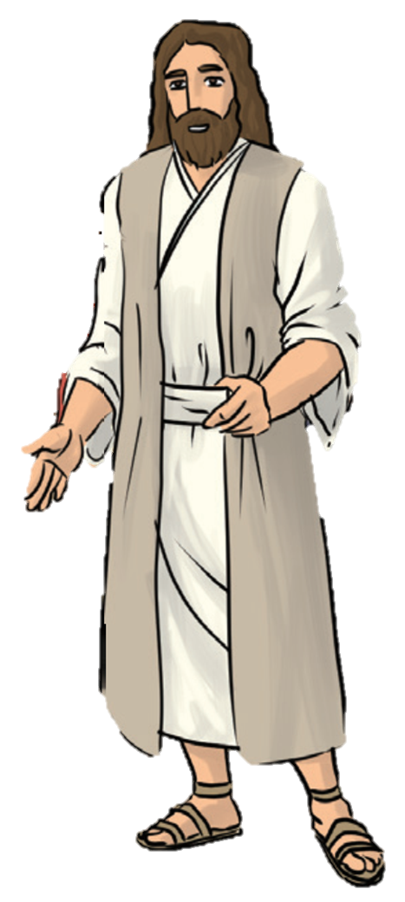
Jézus az országot járva tanított Istenről.
Jeleket és csodákat tett.
Sokan hittek Benne.
De irigyei is akadtak, akik hazug vádakkal illették, és halálát akarták.
Mégsem menekült el.
Tudta, hogy nagy áldozatot kell hoznia.
Tudta, hogy ez az életébe fog kerülni.

Slide 6
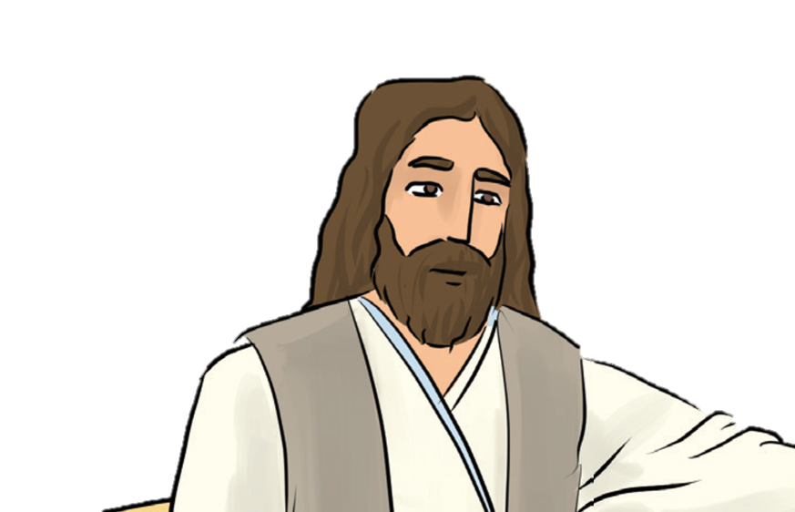
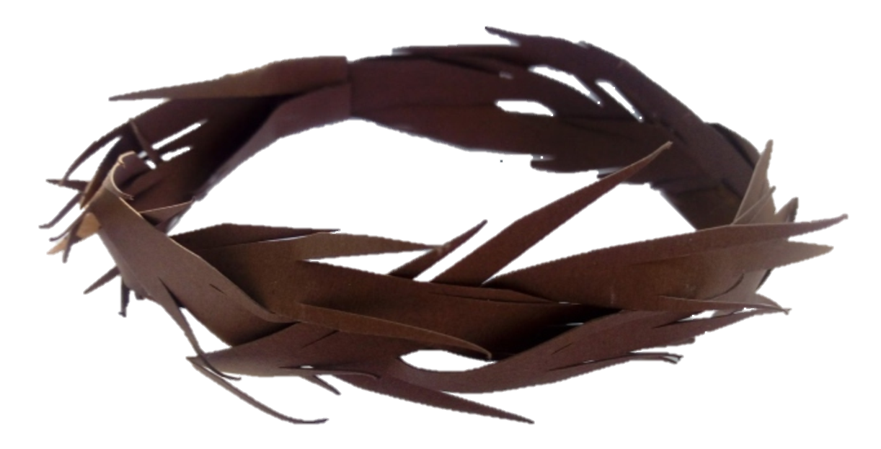
Hagyta, hogy elfogják, megvádolják, és kimondják felette
a halálos ítéletet.
Miután megostorozták,
a katonák palástot terítettek a vállára,
és tövisből készült koronát nyomtak a fejére.

Slide 7
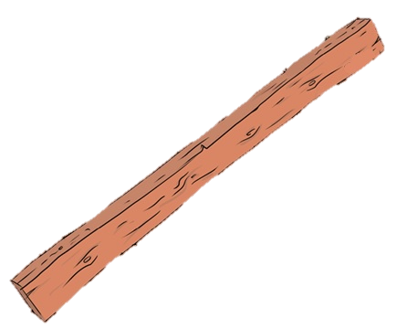
Igazi király vagy!
Azután súlyos keresztet tettek a vállára,
és elindultak, hogy megfeszítsék.
Na, most már igazi király vagy!
Igazi király!
Gúnyolták.

Slide 8
Az ostorcsapások helye égette Jézus hátát.
A kereszt súlya alatt rogyadozott.
Meggyötörve haladt a kivégzés helye felé.
Útközben asszonyok siratták.
Amikor Jézus már nem bírta,
a katonák kényszerítettek egy arra járó Simon nevű embert, hogy vegye át Jézus keresztjét.

Slide 9
Végül elértek
a Golgota hegyéhez.

Slide 10
A Golgota hegyét Koponya-helynek is nevezték,
ahol végül három keresztet állítottak fel.
A középsőre szegezték Jézust.
Mellé pedig két gonosztevőt.
Egyiket a jobb keze, a másikat a bal keze felől.

Slide 11
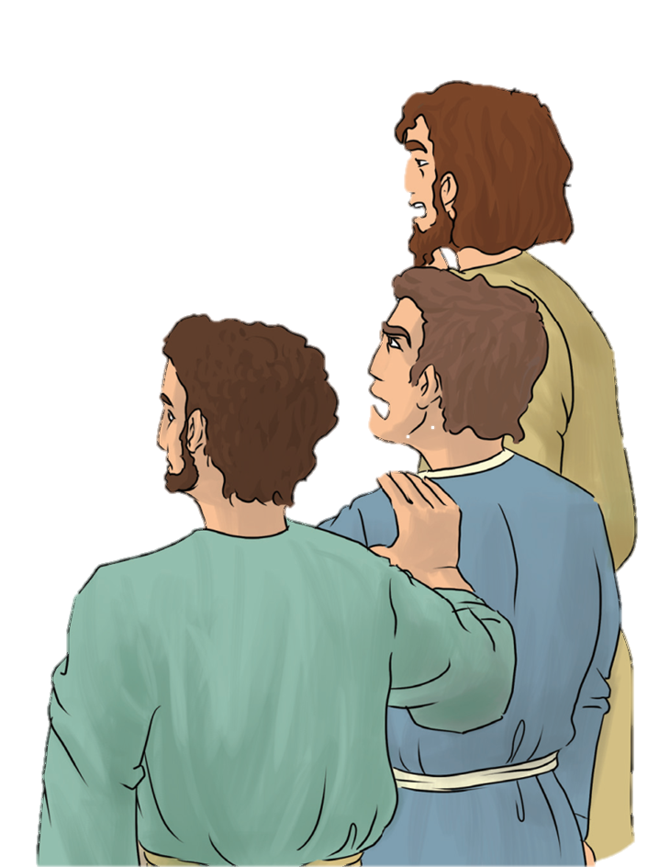
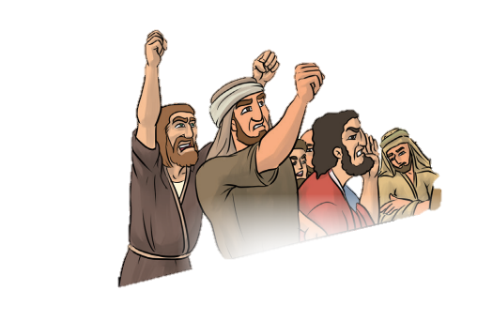
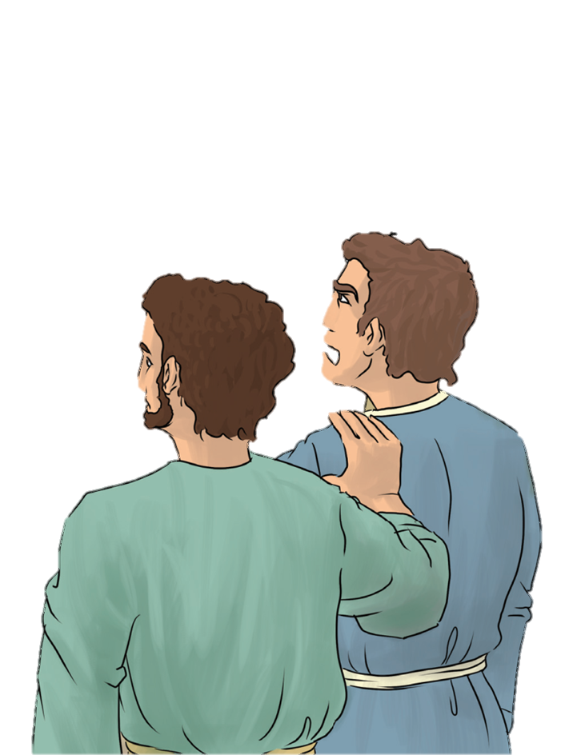
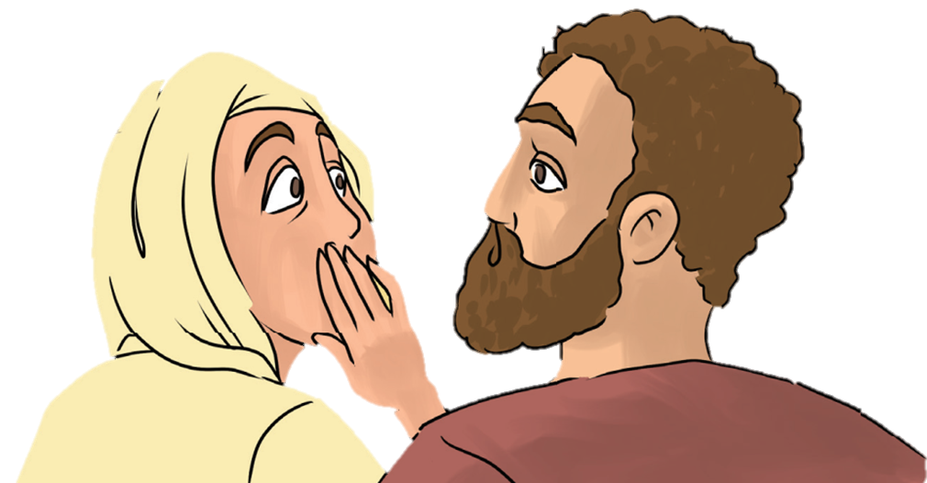
Az emberek körbeállták, és kárörömmel gúnyolódtak rajta.
Atyám, bocsáss meg nekik, mert nem tudják, mit cselekszenek!
De Jézus imádkozott értük.

Slide 12
A másik azonban rászólt.
Az egyik gonosztevő is gúnyolta.
MÉG MA VELEM LESZEL A MENNYORSZÁGBAN!
Nem szégyelled magad?
Mi megérdemeltük ezt a büntetést, de ő nem tett semmi rosszat.
Valóban Isten Fia lennél? Akkor szabadítsd ki magadat, és minket is!

Slide 13
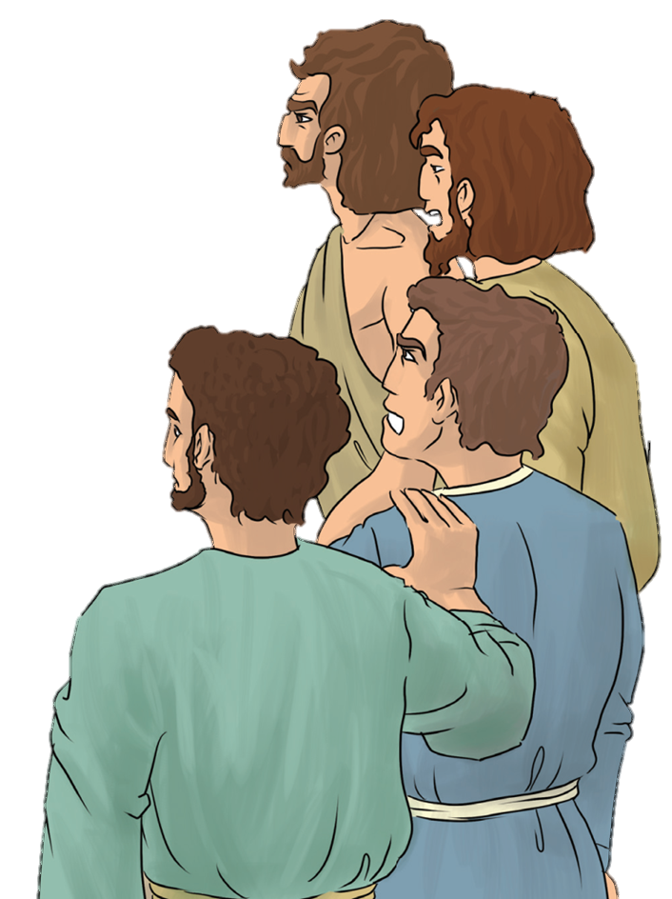
Jézusnak a sebek szörnyű fájdalmat okoztak.
Utolsó erejével így imádkozott:
Szenvedésének óráiban még a nap is elsötétült.
Atyám, a te kezedbe teszem le az én lelkemet!
Azután meghalt.

Slide 14
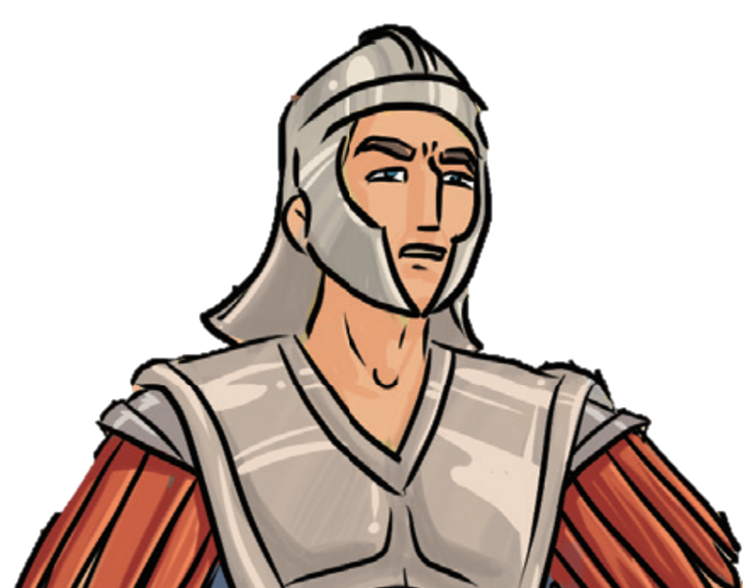
Amikor a százados látta, mi történt, így szólt a katonáihoz:
Ez az ember valóban
Isten Fia volt!

Slide 15
A nagy sokaság is elnémult.
Lehajtott fejjel,
csendben hazamentek.
Senki nem gúnyolódott már Jézuson.

Slide 16
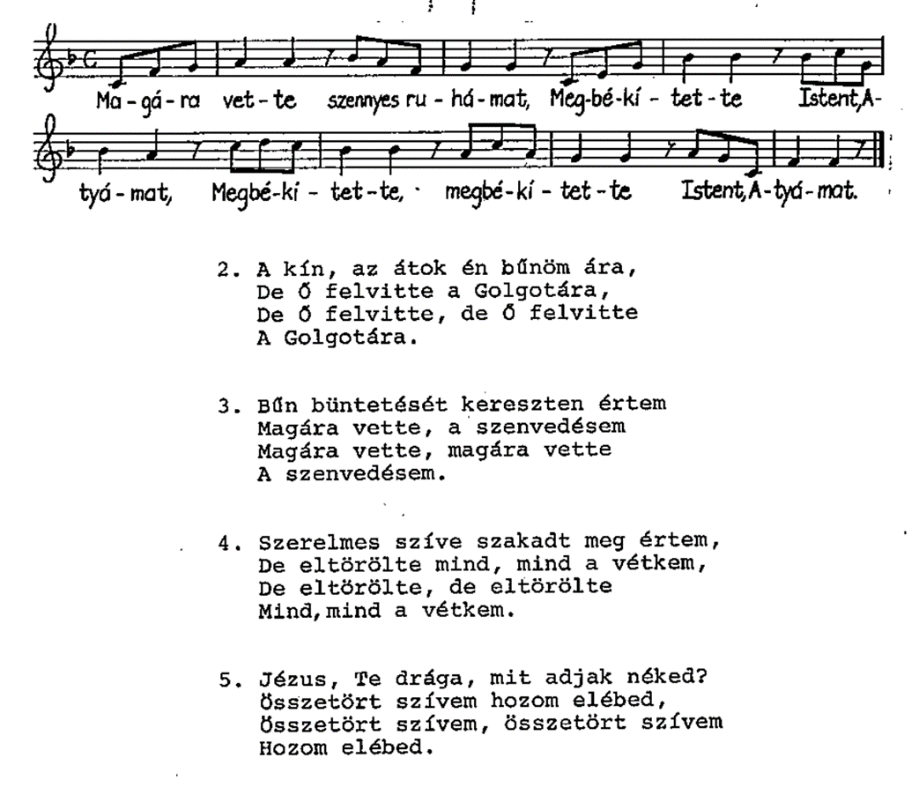
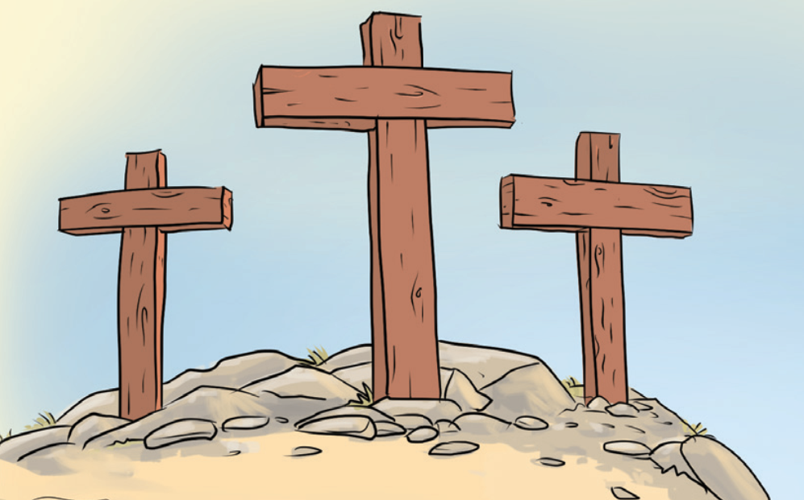
(A dal forrása)
Ez az ének összefoglalja a nagypénteki üzenet lényegét.
Hallgasd meg!
Meg is tanulhatod.
(A kotta forrása: Jertek Énekeljünk, Gyermekénekek, Vasárnapi Iskolai Szövetség – Gyermek Evangelizációs Közösség, Pécel, 2010.)

Slide 17
Tudod-e?
Jézus önként ment a halálba. Értünk.
Ez is része volt Isten tervének. Jézus halálára a húsvét előtti pénteken emlékezünk.
Ezt az ünnepet
nagypénteknek nevezzük.

Slide 18
Emlékszel, a lapocskákra
a táblán?
A nehézségeid és fájdalmaid voltak ráírva, amelyeket szívesen átadnál valakinek.
Jézusnak átadhatod.
És ezt imádságban el is mondhatod Neki.
(A kép forrása)

Slide 19
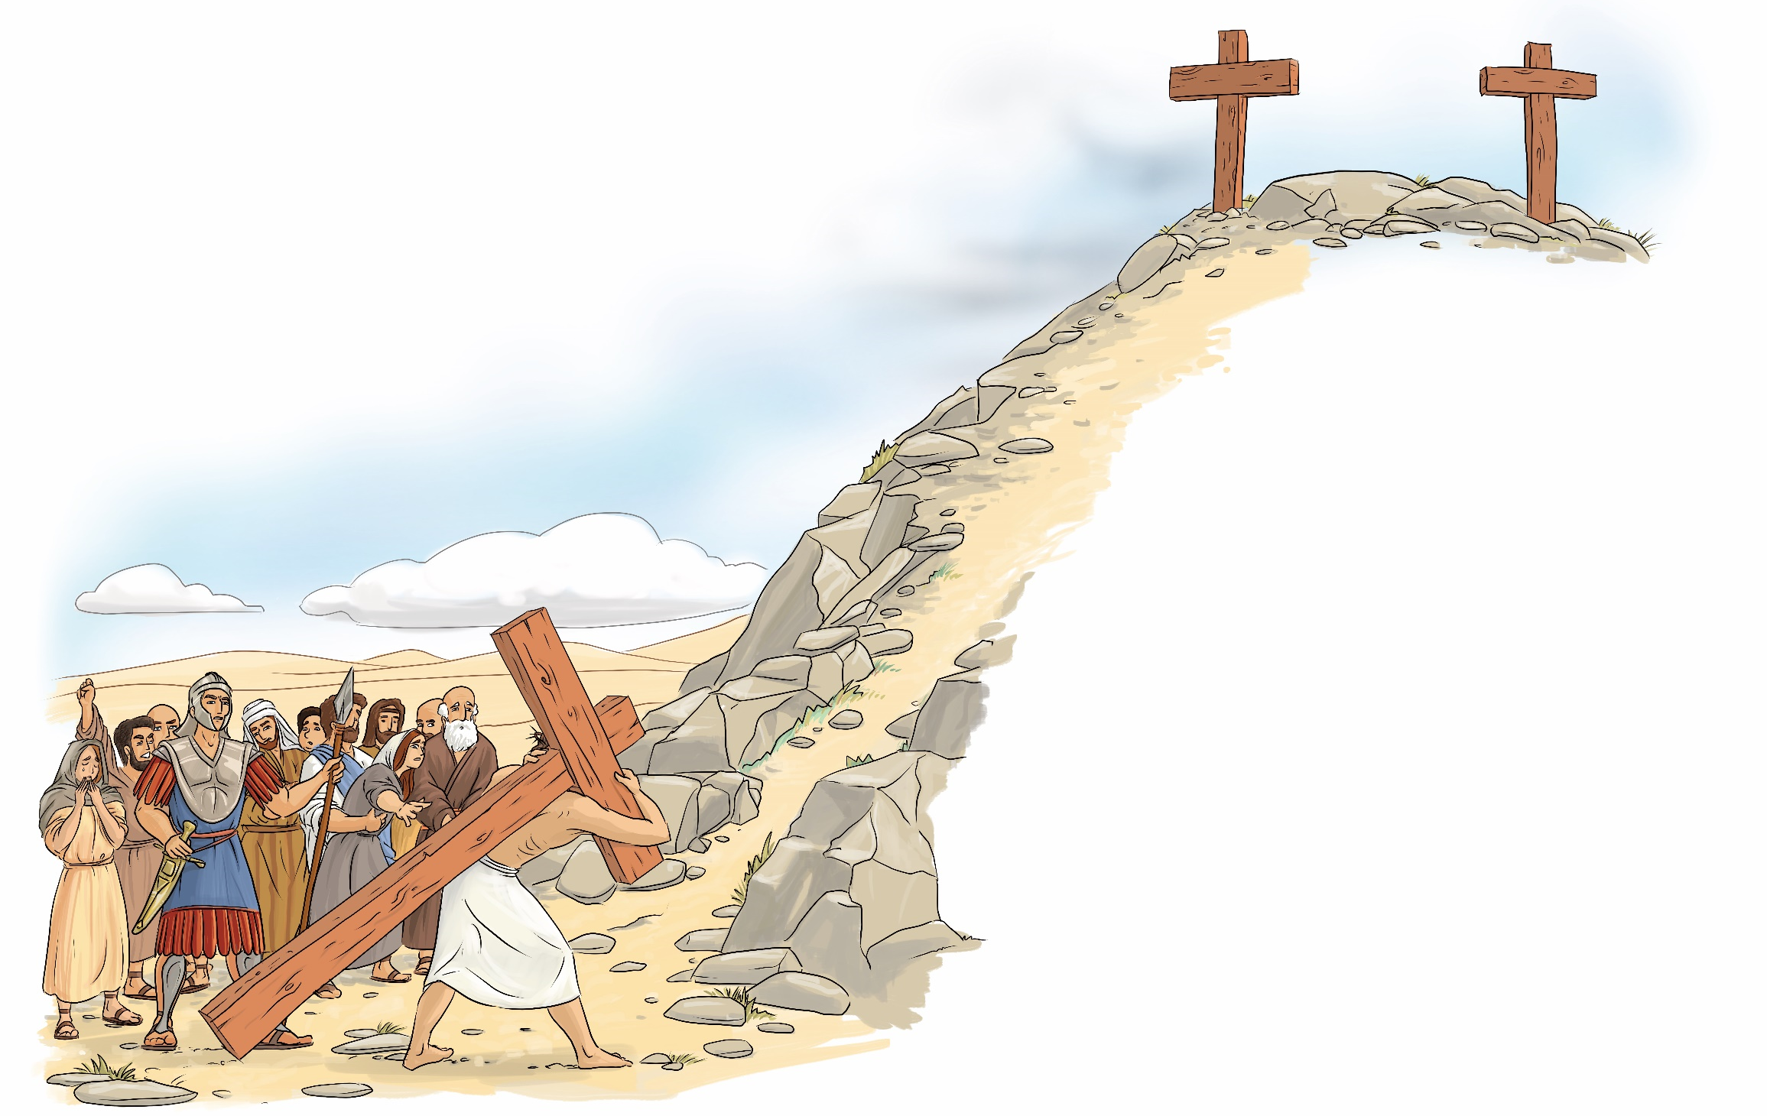
Ismételd át a nagypénteki eseményeket a következő feladat segítségével! Kattints ide!
Majd ellenőrizd le tudásodat a következő feladat segítségével!
Kattints ide!

Slide 20
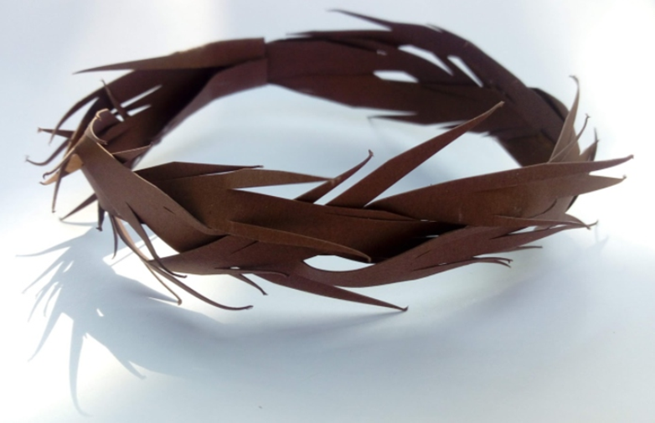
KÉSZÍTS TÖVISKOSZORÚT!
Szükséges hozzávalók:
vastagabb lapból papírcsík (30 cm x 3 cm)
olló
ragasztó

Slide 21
1.
Vágj le egy 3 cm széles és 30 cm hosszú csíkot egy vastagabb papírból!
2.
Vágd be a papírcsíkot a nyíllal jelzett helyen.
Figyelj, hogy a végén nehogy teljesen levágd a csíkot!

Slide 22
3.
A papírcsíkok mindkét szélére készíts bevágásokat!
Az alábbi rajz mutatja, hogy hol kell bevágni.
Figyelj arra, hogy ne vágd át a papírcsíkot!
(Ha megtörténik, ragaszd vissza!)

Slide 23
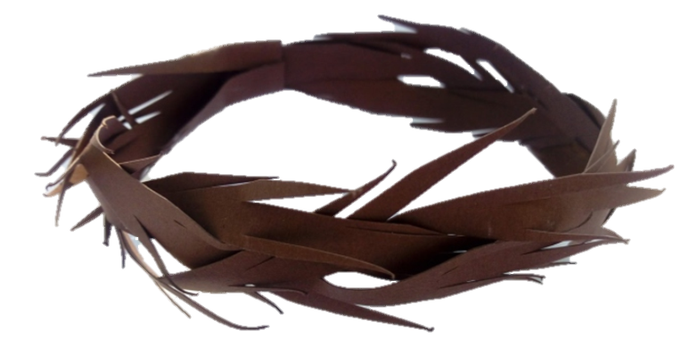
4.
Fond össze lazán a 3 papírcsíkot!
A végét ragaszd össze!

Slide 24
A digitális hittanóra végén így imádkozz!
Kedves Hittanos!
Várunk a következő digitális hittanórára!
Áldás, békesség!

Slide 25
Áldás, békesség!
„Te vagy az én erőm, rólad zeng énekem. Erős váram az Isten, az én hűséges Istenem.”
(Zsoltárok könyve 59,18)
Kedves Szülők!
Köszönjük a segítségüket!
Isten áldását kívánjuk ezzel az Igével!

